Slide 2
«Моя дочка потерялась в лесу, помогите найти её………»

Slide 3
Девочка хорошая по лесу идет, Но не знает девочка, что опасность ждет, За кустами светится пара злющих глаз. Кто-то страшный девочке встретится сейчас. Кто расспросит девочку о ее пути? Кто обманет бабушку, чтобы в дом войти? Кто же эта девочка? Кто же этот зверь? На загадку можешь отвечать теперь!

Slide 4
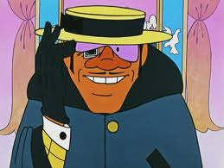

Slide 5
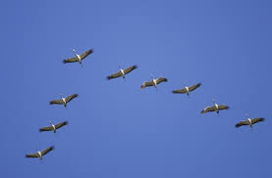
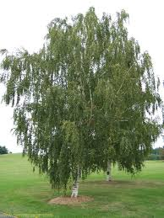
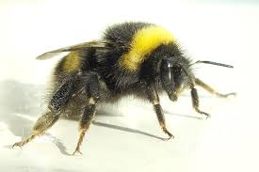
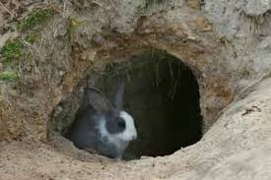

Slide 6
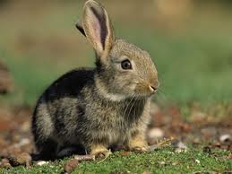

Slide 10
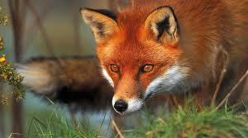
2+3=
5
5+1=
6

Slide 11
7-2=
5
6-3=
3

Slide 12
4+2=
6
4-3=
1

Slide 13
2+1=
3
6-4=
2

Slide 14
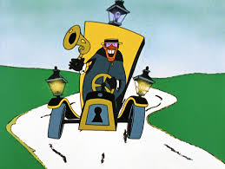

Slide 15
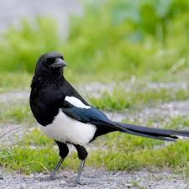

Slide 16
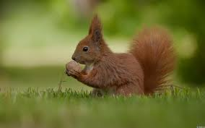

Slide 17
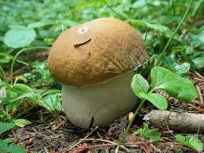
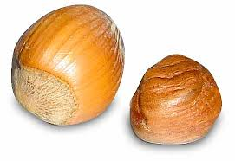
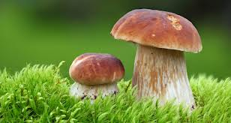
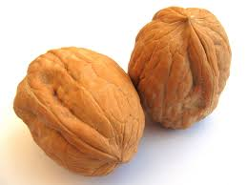
5
4

Slide 19
